Slide 1
Vårdhygieniska aspekter på endodonti
Daniela Landys Borén
Ötdl endodonti
Hygiendagarna, Umeå
150416

Slide 2
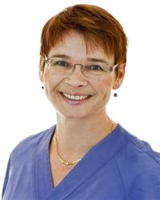
Presentation
Daniela Landys Borén
Sjukhustandvården, Region Halland
Brånemark Center Göteborg
Specialistkliniken för endodonti, Göteborg
2005-2013
Majorna FTV
Selmakliniken FTV
Kungsbacka FTV
Tandläkarexamen 1995

Slide 3
Vårdhygien - enododonti
Endodonti
- Definition, Etiologi, Syfte, Metod
- Aseptik och Vårdhygien
- Enfilssystem
Apikal parodontit
- Läkning, Prognosfaktorer, Risker
- Patientfall - infektionssanering
- När kan antibiotika vara indicerat?
Framtiden
- SBU-rapport 2010, kunskapsluckor
- Kan vi förbättra den endodontiska hälsan?

Slide 4
Vårdhygien - enododonti
Endodonti
- Definition, Etiologi, Syfte, Metod
- Aseptik och Vårdhygien
- Enfilssystem
Apikal parodontit
- Läkning, Prognosfaktorer , Risker
- Patientfall - infektionssanering
- När kan antibiotika vara indicerat?
Framtiden
- SBU-rapport 2010, kunskapsluckor
- Kan vi förbättra den endodontiska hälsan?

Slide 5
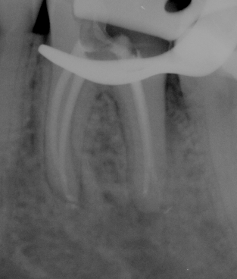
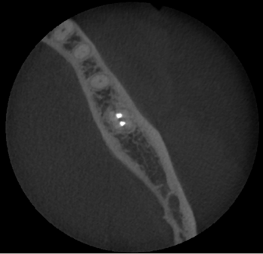
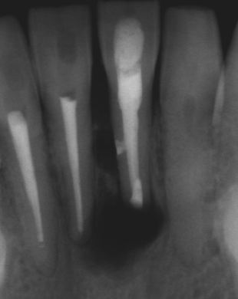
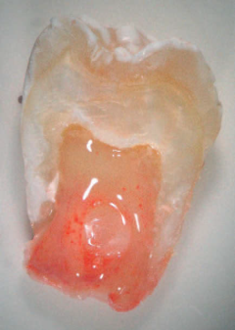
Endodonti - definition
Läran om sjukdom i pulpa och periradikulär vävnad

Slide 6
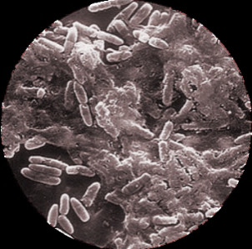
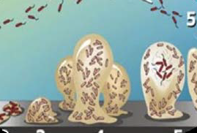
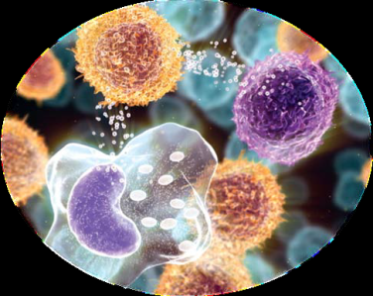
Endodonti - etiologi
Orala mikroorganismer
orsaken till patologiska tillstånd i pulpa och
periradikulär vävnad!
Kakehashi et al, Oral Surg 1965

Slide 7
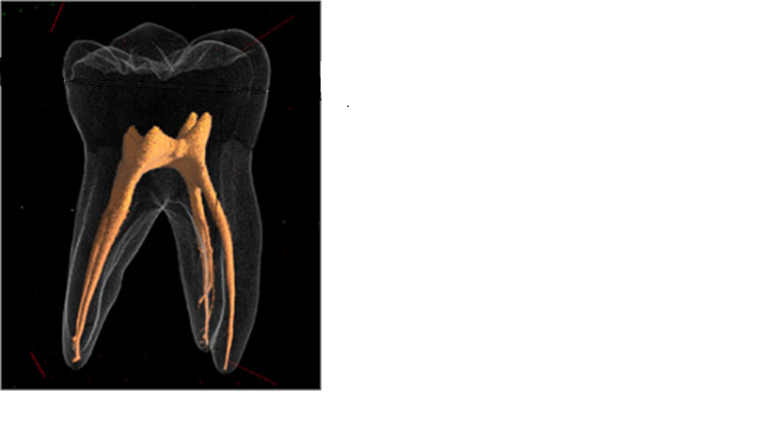
Endodonti - syfte
Förebygga ROTKANALSINFEKTION
Behandla
Förhindra

Slide 8
Endodonti - syfte
Basprofylax/karies+parodontit
Traumaprevention
Förebygga rotkanalsinfektion
= värna om frisk pulpa!
Minimalinvasiva tekniker
Stegvis exkavering
/överkappning

Slide 9
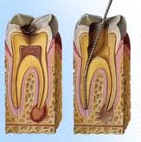
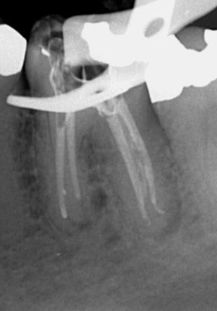
Endodonti -syfte
Behandla + Förhindra rotkanalsinfektion
Diagnostik - Instrumentering + Spolning - Rotfyllning
+ Antimikrobiell behandling
inlägg
Ca(OH)₂
CHX
JJK
NaOCl
Na-EDTA

Slide 10
Endodonti -syfte
Behandla + Förhindra rotkanalsinfektion
Diagnostik - Instrumentering + Spolning - Rotfyllning
+ Antimikrobiell behandling
inlägg
Ca(OH)₂
CHX
JJK
NaOCl
Na-EDTA
guttaperka
+ sealer

Slide 11
Endodonti - metod
Isolering av tand /Aseptiskt arbetsfält
Diagnostik - Instrumentering + Spolning - Rotfyllning
+ Antimikrobiell behandling
inlägg
Ca(OH)₂
CHX
JJK
NaOCl
Na-EDTA

Slide 12
Endodonti - metod
AVLÄGSNA FYLLNINGAR + KARIES
SKAPA TILLTRÄDE TILL ROTKANAL
Isolering/aseptiskt arbetsfält K-dam, steriltvätt
”Straight-line access” kavumpreparation
”Glidbana” – ”Glidepath” handinstrumentering
Mäta med forameter/EA Rätt instrumenteringsdjup
+indikatorröntgen
UNDERLÄTTA ÅTKOMLIGHET FÖR
SPOLVÄTSKOR + INLÄGG
”Crown Down” konisk preparation av kanal
”Apikal box” apikal dimension

Slide 13
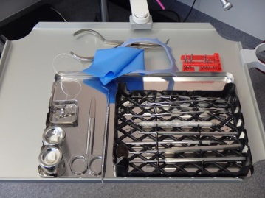
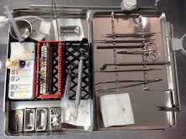
Endodonti - aseptik
Kofferdam latex/nonlatex (“Pro Option”), klammer,
ligatur (tandtråd), packning (Coltosol, Oraseal)
Steriltvätt
A bricka B bricka
Handskar HANDSPRIT, pincett !

Slide 14
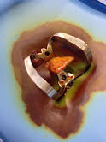
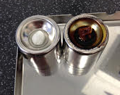
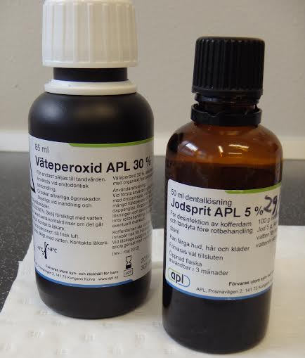
Endodonti - aseptik
Kofferdam
Steriltvätt
H2O2 30% + jodsprit 5%

Slide 15
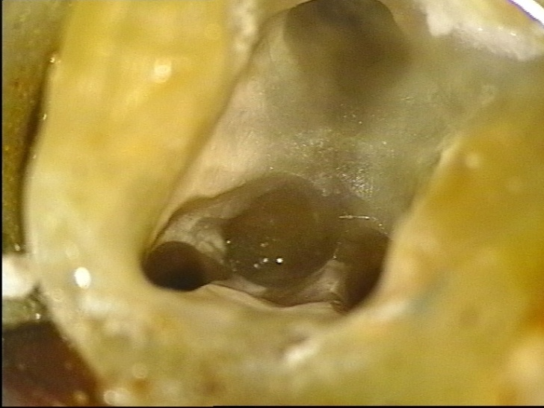
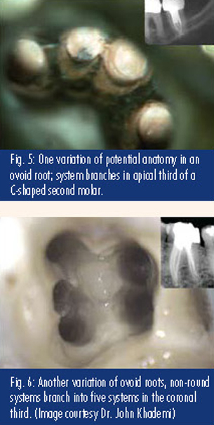
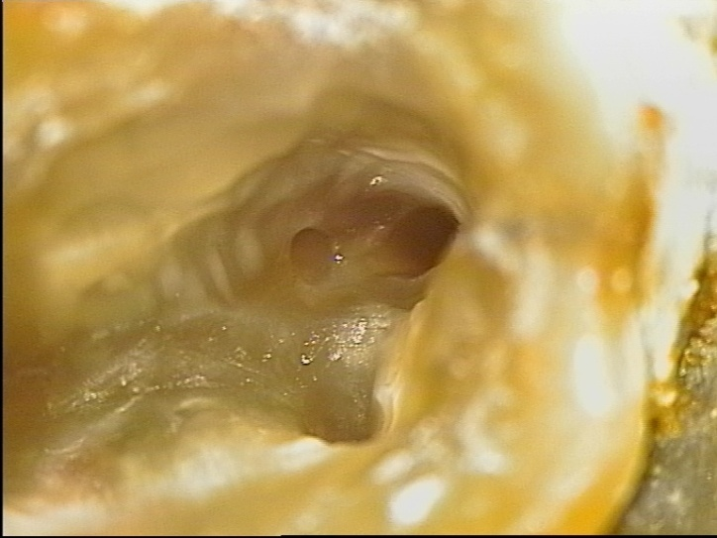
Endodonti – skapa åtkomlighet
Kavumpreparation + ”Straight-line access”!
”Crown Down”
rätt
fel
Förfilning – K-filar!
Mätning av instrumenteringsdjup!

Slide 16
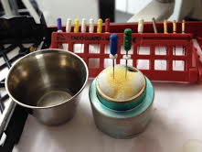
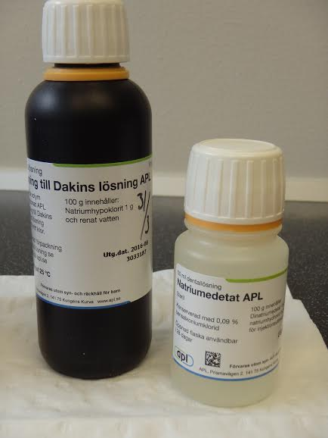
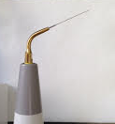
Endodonti – riklig spolning!!!
SPOLVÄTSKOR
NaOCl 1% + Na-EDTA 15%
Passiv ultraljudssonikering /Irri Safe
- NaOCl 1%, 30”/kanal

Slide 17
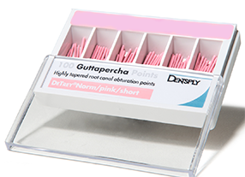
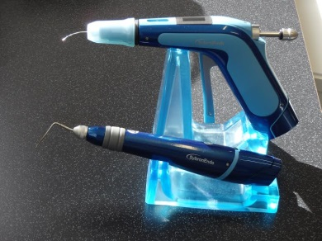
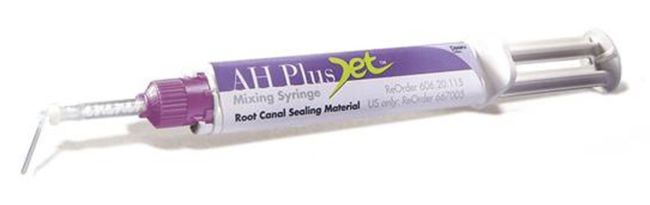
Endodonti – tät rotfyllning!
Guttaperkaspetsar i NaOCl 1%, 1 minut!
Sealer - AH Plus, Sealapex
System B+vertikal kondensering, lateral kondensering

Slide 18
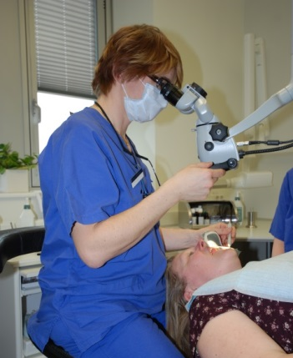
Endodonti – vårdhygien
2010
Finn 5 fel!

Slide 19
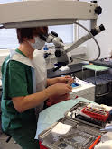
Endodonti
2015
Vårdhygien – ”Skvätty” saknas!

Slide 20
Endodonti
2015
Vårdhygien – luppar bort!

Slide 21
Endodonti
2015
Vårdhygien – större hakklapp på patient!

Slide 22
Endodonti
2015
Vårdhygien – brickans avstånd!

Slide 23
Endodonti
2015
Vårdhygien – ergonomi!

Slide 24
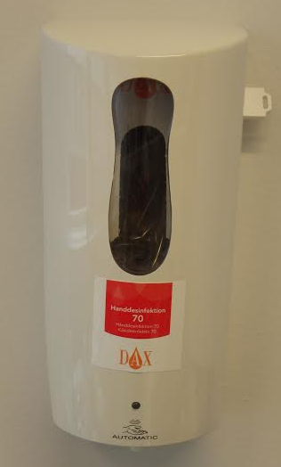
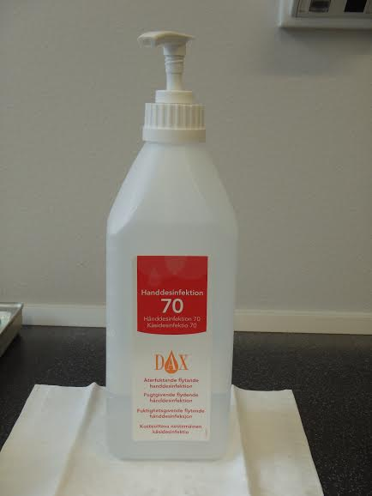
Handsprit

Slide 25
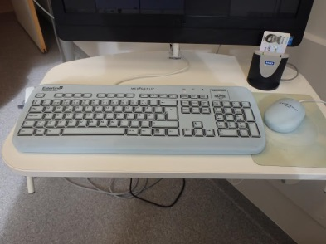
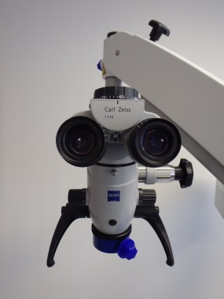
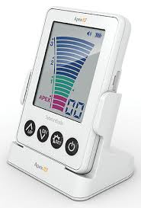
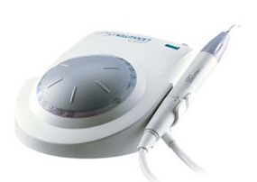
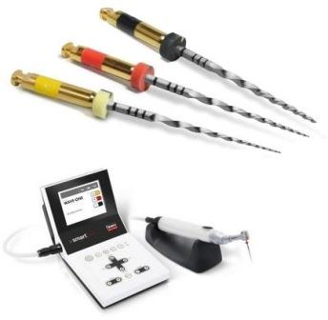
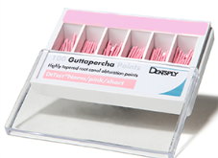
Aseptik – handsprit
+ rtg

Slide 26
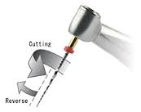
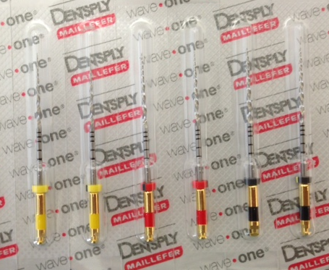
Endodonti - Maskinella filar
ROTERANDE
Protaper
Profile
GTX
Bio-Race
K3
Sendoline
RECIPROKERANDE
Wave One
Reciprok

Slide 27
Endodonti– ”enfilssystem”, FÖRDELAR
Wave One Small, Primary, Large
SÄKERT Reciprok rörelse – mindre risk för filfraktur(?)
ENKELT Samma fil används under hela behandlingen
HYGIENISKT En fil per patient
SPAR TID Underlättar sterilhantering - blisterförpackning
Crown Down/konisk preparation med en fil

Slide 28
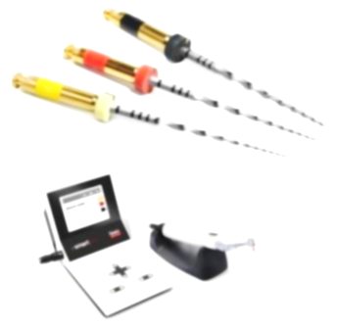
Endodonti -”enfilssystem”, NACKDELAR
Wave One
INGA GENVÄGAR!
Välja en fil preoperativt!
Förfilning behövs alltid – glidepath skapas innan /K20!
Vid obliteration – behov av kompletterande filsystem (ex Protaper)
Ofta behov av större apikal dimension - handfilar (NiTi-flex filar)
Filen används flera gånger per patient! Arbetar sig ned i kanal med vertikalt tryck! Mycket dentinkontakt! Kan frakturera!
Skapar mycket debris – aggressiv! Kräver mycket SPOLNING!
- Dyrt filsystem!

Slide 29
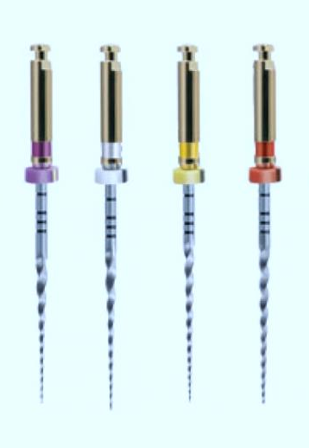
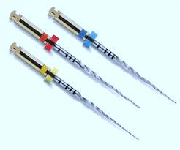
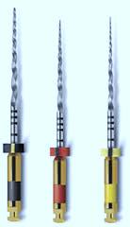
Endodonti – Enfilssystem, kostnad
Protaper Next 6 st, 5 ggr 1 020:- 34:-/anv filar /pat 3 st 102:-/pat
Protaper Universal 6 st, 5 ggr 670:- 22:-/anv
filar/pat 4 st 88:-/pat
Wave One 6 st, 1 gång 1 238:- 206:-/pat
Kostnader för sterilhantering ?

Slide 30
Frågor
?

Slide 31
Vårdhygien - enododonti
Endodonti
- Definition, Etiologi, Syfte, Metod
- Aseptik och Vårdhygien
- Enfilssystem
Apikal parodontit
- Läkning, Prognosfaktorer, Risker
- Patientfall - infektionssanering
- När kan antibiotika vara indicerat?
Framtiden
- SBU-rapport 2010, kunskapsluckor
- Kan vi förbättra den endodontiska hälsan?

Slide 32
Apikal parodontit - läkning
T Kvist

Slide 33
Apikal parodontit - behandlingsprognos
Primärbehandlingar AP 80-90%
Revisioner ortograd 75-80%
Revisioner retrograd 80-95%

Slide 34
Apikal parodontit - Prognos
Varför läker det inte till 100%?
Anatomiska faktorer preoperativt
Biologiska faktorer
Tekniska faktorer interoperativt
postoperativt

Slide 35
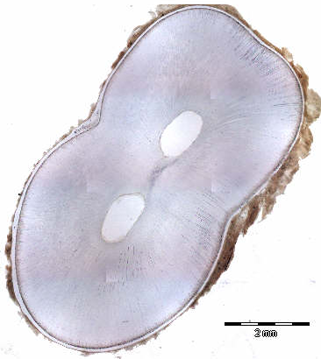
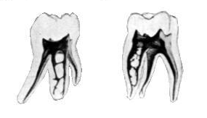
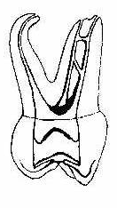

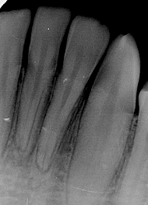
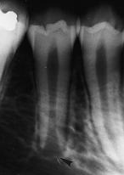
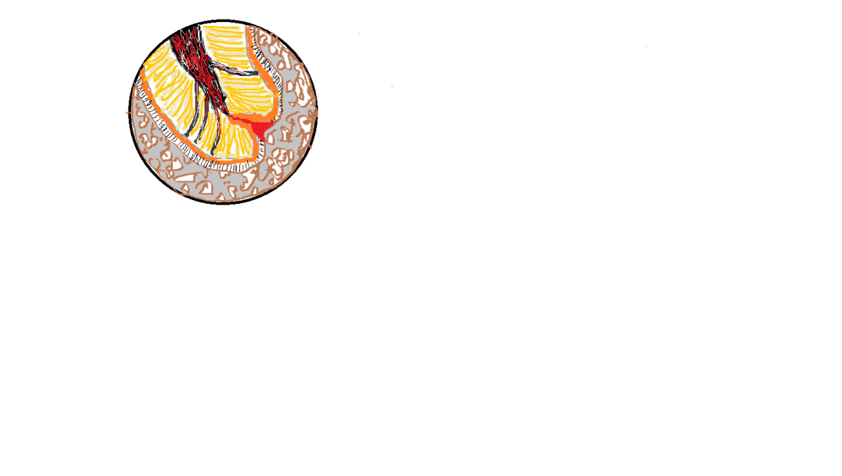
Anatomiska faktorer
Isthmus
Sidokanaler, förgreningar
Apexdelta
Obliteration- förtätning
Öppet apex/resorptioner
Apikal parodontit - prognosfaktorer

Slide 36
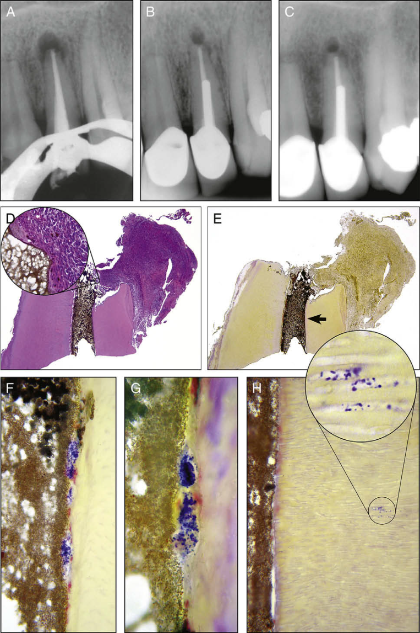
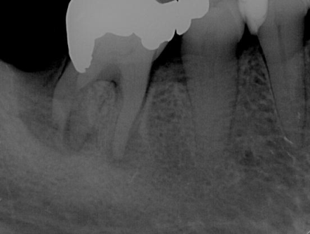
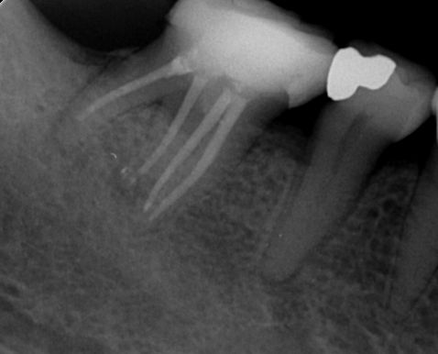
Apikal parodontit - prognosfaktorer
Biologiska faktorer
Biofilm
Apikal-marginal
förbindelse
2007 2009
Ricucci et al, JoE 2009

Slide 37






Apikal parodontit - prognosfaktorer
Tekniska faktorer
Möjlighet till kronersättning/koronal substansförlust
Missade kanaler/ofullständig rotfyllning
Överinstrumentering, rotperforation/stripping, apikal transport/zipping

Slide 38
Apikal parodontit – kvarstående patologi
Hur vanligt är det?

Slide 39

Apikal parodontit – epidemiologi
Jönköpingssstudien Frisk, 2007

Slide 40
Apikal parodontit – epidemiologi
70-åringar I Jönköping | 1973 | 2003
Antal kvarvarande tänder M | 14 | 20,4
Frekvens rotfyllda tänder | 28,6% | 16,7%
Antal rotfyllda tänder M | 4 | 3,4
Frekvens tänder med AP | 11,4% | 5,4%
Antal tänder med AP M | 1,6 | 1,1
Jönköpingssstudien Frisk, 2007

Slide 41
Kvarstående patologi - behandlingsalternativ
Uppföljning 1 -4 år efter rotfyllning
Ortograd revision -ofullständig rotfyllning
-åtkomlighet från kronan
-missade kanaler
Retrograd revision -åtkomlighet, läge
/apikalkirurgi -medicinsk hänsynstagande
(ex Bisforsfonatmedicinering)
-koronalt status
-ev risker för nervsakda
Extraktion

Slide 42

C Reit

Slide 43

Exacerbation
Akutisering
Abcess
Svullnad, värk
Apikal parodontit - risker

Slide 44
Apikal parodontit - risker
Vilka har risk för att drabbas?
Finns det risker för allmänhälsa?

Slide 45
Apikal parodontit - allmänhälsa
Det vetenskapliga underlaget är otillräckligt för att bedöma sambandet mellan endodontiskt relaterade infektioner och andra sjukdomstillstånd.
SBU rapport, Rotfyllning 2010
Frisk et al, Odont Scand 2003
Cotti et al, J o E 2011

Slide 46
Patienter i behov av infektionssanering
Inför cancerbehandling (t ex kemoterapi, strålning mot käkar)
Vissa RA –pat (cytostatikabehandlade)
Immunsupprimerade (t ex organtransplantation)
Inför hjärtoperation /Hjärtopererade med endokarditrisk
Osteomyelit, Bisfosfonatmedicinering
Apikal parodontit - infektionssanering

Slide 47

FALL
Cancerpatient, ♂ 65 år
Nyligen diagnostiserad epifarynxcancer
Cellgiftsbehandling påbörjad
Strålbehandling planerad
Remitterad för bedömning och behandling av tand 17 med apikal destruktion
110212

Slide 48


110325
110325
Undersökning
Symptomfri
17 icke sensibel, omfattande compositkrona
14 rotfylld 2009
Diagnos: Asymptomatisk apikal prodontit 17. Påbörjad läkning 14?
Terapi: Rotbehandling 17, kontroll 14 om ett år
Fall - cancerpatient

Slide 49



17 rf 110413
Ktr 2012 visar på läkning vid 17
Men kvarstående läsion vid 14
osteoradionekros el patologi?
15 sensibilitet ua
110413
120608
120608
Apikal parodontit - infektionssanering

Slide 50



Konsultation KKR – ny ktr Apikalkirurgi 14 uder AB-skydd, 2013
130221
Djup ficka vid ny ktr
okt 2013
Tanden 14 extraherades
operativt på KKR
140603
131017
Apikal parodontit - infektionssanering

Slide 51

FALL
Osteomyelitpat, ♀ 52 år
Bipolär sjukdom, högt bt, KOL
Medcinerar blodtryckssänkande, psykofarmaka, antibiotika
Osteomyelit diagnos på KKR 2005
Remiss för bedömning och åtgärd tand 35
050913

Slide 52


060808
Smärta
Känselborfall UK intermittent
Svullen ibland
35 intakt tand, fördjupade fickor och pus vid sondering, sensibilitetstest negativt, ökad mobilitet
Diagnos: apikal parodontit kan inte uteslutas på 35
Terapi: Rotbehandling 35
060221
FALL - osteomyelit

Slide 53




Apikal parodontit - osteomyelit
060808
070807
060822
100831
Aug 2010: Ny remiss
Nov 2010:Sekvestrar i ben -planerad för extraktion 33,34,35 på KKR

Slide 54
Apial parodontit - Antibiotika
Patienter med kraftig svullnad upp mot öga eller ned mot halsen till följd av tandinfektion
Med feber eller allmänpåverkan till följd av tandinfektion
Vid exacerbation där risk för spridning kan föreligga av medicinska skäl – t ex patienter med sänkt immunsvar eller sänkt allmäntillstånd
Alltid i kombination med akutbehandling-incidering och/eller endodontisk behandling alt extraktion!
Smärta behandlas med analgetika inte antibiotika!!

Slide 55
Apial parodontit - Antibiotika
Antibiotikaprofylax?

Slide 56
Apial parodontit - Antibiotika
Förr: ”Antibiotika för säkerhets skull!”
Nu: ”Undvika antibiotika för säkerhets skull!”
J Blomgren

Slide 57

Apial parodontit - Sammanfattning
Prognos för endodontisk behandling är god
Patienter med sänkt immunsvar eller sänkt allmäntillstånd kan vara i behov av infektionssanering
Antibiotikaskydd kan övervägas på individuell basis och beroende på terapi eller allmäntillstånd

Slide 58
Vårdhygien - enododonti
Endodonti
- Definition, Syfte, Metod
- Aseptik och Vårdhygien
- Enfilssystem
Apikal parodontit
- Läkning, Prognosfaktorer, Risker
- Patientfall - infektionssanering
- När kan antibiotika vara indicerat?
Framtiden
- SBU-rapport 2010, kunskapsluckor
- Kan vi förbättra den endodontiska hälsan?

Slide 59

SBU-rapport, 2010

Slide 60
SBU – rapport 2010
Rotfyllning
Systematisk litteraturöversikt
Granskade abstract 10 418
Bedömda artiklar 1 416
Inkluderade artiklar 235
Strikta kriterier Studier på människa
Randomiserade kontrollerade studier (RCT)
Kontrollerade kliniska studier (CCT)
Prospektiva kohortstudier

Slide 61
SBU – rapport 2010
Syfte
Att bedöma vetenskapligt underlag för
diagnostik, behandling och risker inom ämnesområdet
endodonti (studiekvalitet och evidensstyrka)
Etiska och sociala aspekter (”göra” – ”icke göra”)
Hälsoekonomiska aspekter (”cost-benefit”)
Praxisundersökning (över 2000 slumpmässigt urvalda tdl)

Slide 62
SBU – rapport endodonti
Sammanfattning
Det finns omfattande forskning och mycket samlad kunskap
(t ex djurstudier, bakterieprov)
Få kliniska studier av god vetenskaplig kvalitet
”Även med förbättrad kunskap om effektivitet i olika metoder finns viktiga parametrar som inte enkelt kontrolleras i kliniska studier. Dessa relaterar till operatörens/tandläkarens erfarenhet, fallenhet, noggrannhet och skicklighet.”
Efterlyser framtida klinisk forskning med mer standardiserade behandlingsprotokoll.

Slide 63
SBU – indentifierade kunskapsluckor
Behov av framtida klinisk forskning som besyser:
Långsiktig överlevnad av rotbehandlade tänder
Faktorer som påverkar förlust av rotbehandlade tänder
I vilken omfattning rotbehandlingar inte ger önskat resultat och kräver ny behandling i någon form
Risk för att tänder med kvarvarande men symptomfri periapikal inflammation leder till värk/svullnad och/eller att bendestruktionen tillväxer i storlek
Risk för den allmäna hälsan vid förekomst av tänder med apikal inflammation

Slide 64

Framtiden
Kan vi förbättra den endodontiska hälsan?

Slide 65








Endodontisk hälsa
Basprofylax/karies+parodontit
Traumaprevention
Regelbundna kontroller
Kostvanor
+
Förebygga
= värna om frisk pulpa!

Slide 66




Endodontis hälsa
Förebygga
= värna om frisk pulpa!
Vävnadsvänliga material
Täta fyllningar/kronor
Minimalinvasiva tekniker
Stegvis exkavering
/överkappning

Slide 67

Endodontisk hälsa –
Minska risk för komplikationer
Kontrollera anamnes
Kännedom om tandens anatomi och läge i käkbenenet
Sänka kuspar på molarer
Skapa åtkomlighet till rotkanal/”straight-line-access”
Använda kofferdam, arbeta aseptiskt, handsprit
Använda mikroskop om möjligt
Inspektion av filar före och efter användning
Noggrannt bestämma instrumenteringsdjup
Respektera rotkanalsanatomin vid instrumentering
Täta optimalt
Överväga kronterapi efter rotfyllning

Slide 68

Nationella riktlinjer 2011

Slide 69

Tack!

Slide 70
Apial parodontit - Antibiotika
Systemisk behandling
PcV 1g tablett, 3 ggr/dag, 10 dgr
Vid Terapisvikt: tillägg med Metronidazol/Flagyl
400mg tablett, 3ggr/dag, 7 dgr
(Vid PC allergi: Klindamycin/Dalacin 300mg kapsel, 3ggr/dag, 10 dgr
Endokarditprofylax
Amoxicillin 3g, 1h före ingrepp
(Vid PC allergi: Klindamycin/Dalacin 600mg)

Slide 71
Endodonti
Använd K-dam + arbeta aseptiskt
Använd ”enfilsystem” om
Du vet hur och vad filen kan åstadkomma!
Spola alltid rikligt med NaOCl 1% och potentiera lösning med passiv ultraljudssonikering i 30”/kanal!

Slide 72

Skvätty
Luppar på magen
Brickans avstånd
Hakklappens storlek
Ergonomi
Vårdhygien – finn 5 fel

Slide 73
REPARATIVA PROCESSER I PULPAN
Cytokiner /TNF, IL
Neuropeptider /SP, CGRP, VIP
Kemokiner
karies
preparation
trauma
Inflammation
genomblödning
kärlpermeabilitet
exsudation, viskositet
mobilisering av immunceller
neurogen sprouting
hypersensibilisering
täthet i dentintubuli
irritations/reparativt dentin
fibrotisering
celldöd
nekros
läkning

